Slide 1

Elektronische Zeiterfassung mit Getronik
Überblick über die Funktionalitäten

Slide 2
Grundsätzliches

Slide 3
Grundsätzliches:
Wie funktioniert die Zeiterfassung?
WIR-CARD
Einseh-/Bearbeitbar vom Mitarbeitenden
Buchungen
HR
Zeitkonto
EPM
CatsXT
Zeitnachweis
Ergebnis-übersicht
Getronik
Server
Nachtlauf
Ggf. Korrektur
Achtung:
Durch den Nachtlauf erscheinen die Zeiten immer erst am Folgetag auf dem Zeitnachweis!

Slide 4
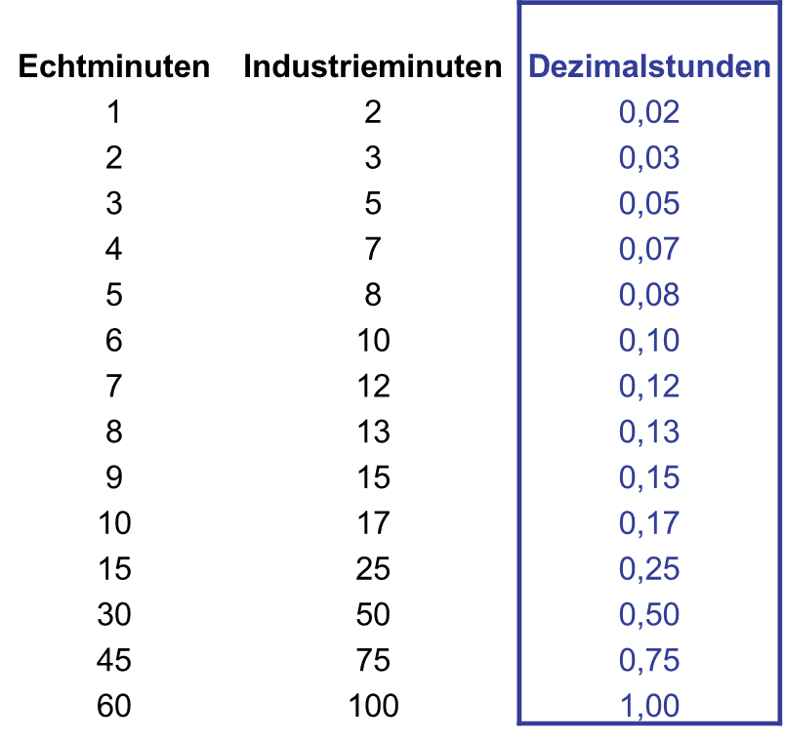
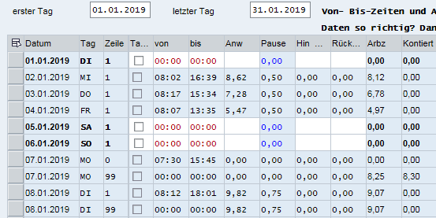
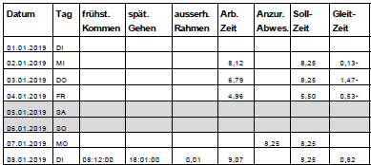
Grundsätzliches:
Anzeige der Zeitwerte in Dezimalstunden
CatsXT
Zeitnachweis

Slide 5
Zeitbuchungen

Slide 6
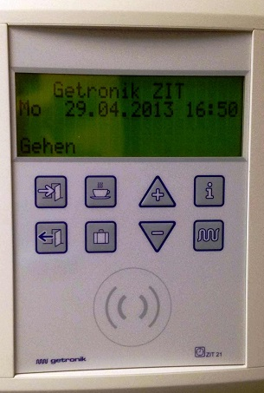
Das Zeiterfassungsterminal
Zeitereignisse:
  Kommen
  Gehen
  Pause
Vor der Buchung:
Ist der Modus richtig eingestellt?
Ggf. ändern durch entsprechende Taste
Die anderen Tasten nicht benutzen! Es sind keine Funktionen hinterlegt.
Buchung:
WIR-CARD auf Höhe des Kreises nah an das Terminal halten. Die Buchung wird mit einem akustischen Signal quittiert.
Modus
Pause
Kommen
Gehen

Slide 7
Das Zeiterfassungsterminal: Pausenvoreinstellung
Zu bestimmten Zeiten ist der Pausen-Modus am Terminal voreingestellt:
Mo – Do: 10:00 – 14:00 Uhr
Fr: 10:00 – 13:00 Uhr
Alle Mitarbeitenden, die sich innerhalb dieser Zeiten vollständig ausbuchen möchten, müssen mit der entsprechenden Taste zum Gehen-Modus wechseln.
Modus
Pause
Kommen
Gehen

Slide 8
Zulässige Buchungskombinationen (Zeitpaare)
Zeitpaar 1: Kommen – Gehen
Zeitpaar 2: Pause – Pause (steht für Pausenbeginn und Pausenende)
Zwischen der Kommen- und der Gehen-Buchung dürfen beliebig viele Pausenpaare liegen.
Richtig 
Falsch X
Beispiel 1
Kommen
Pause
Pause
Gehen
Beispiel 2
Kommen
Pause
Pause
Pause
Pause
Gehen
Beispiel 3
Kommen
Pause
Gehen
Beispiel 4
Pause
Pause
Gehen
Beispiel 5
Kommen
Pause
Pause
Beispiel 6
Kommen
Pause
Pause
Pause
Gehen

Slide 9
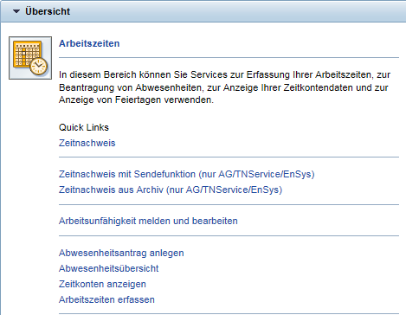

Einsehen der Buchungen
Zur Übersicht über die gebuchten Zeiten dient der Zeitnachweis. Er gibt einen Überblick über
  die gebuchte Arbeitszeit,
  die Differenz zur Soll-Arbeitszeit,
  sowie den aktuellen Stand von Gleitzeit und FZA.
Zeitnachweis:
-> EPM
-> TNG
-> Zeitnachweis

Slide 10
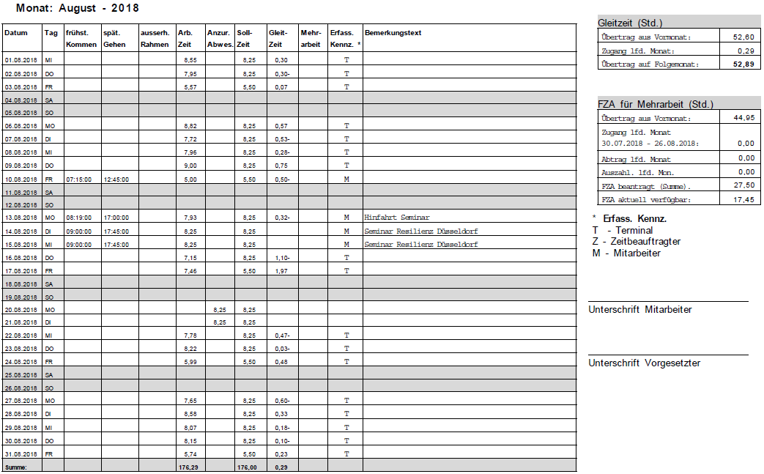
Der Zeitnachweis

Slide 11
Fehlerhafte Buchungen
Fehlerhafte Buchungskombinationen müssen manuell über CatsXT korrigiert werden.
Fehler stoppen die Anzeige der gebuchten Zeiten im Zeitnachweis. Als letztes wird immer der letzte fehlerfreie Tag angezeigt, die folgenden Buchungen sind aber im Hintergrund vorhanden und tauchen nach der Korrektur wieder auf.
Nicht die „fehlenden“ Zeiten nachtragen, sondern die Fehler korrigieren!
CatsXT: Weg 1
-> EPM
-> TNG
-> Arbeitszeiten erfassen

Slide 12
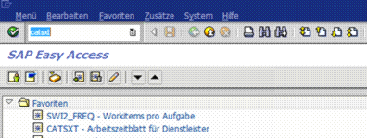
Fehlerhafte Buchungen
TNG – Operative Prozesse
In SAP CATSXT auswählen

Slide 13
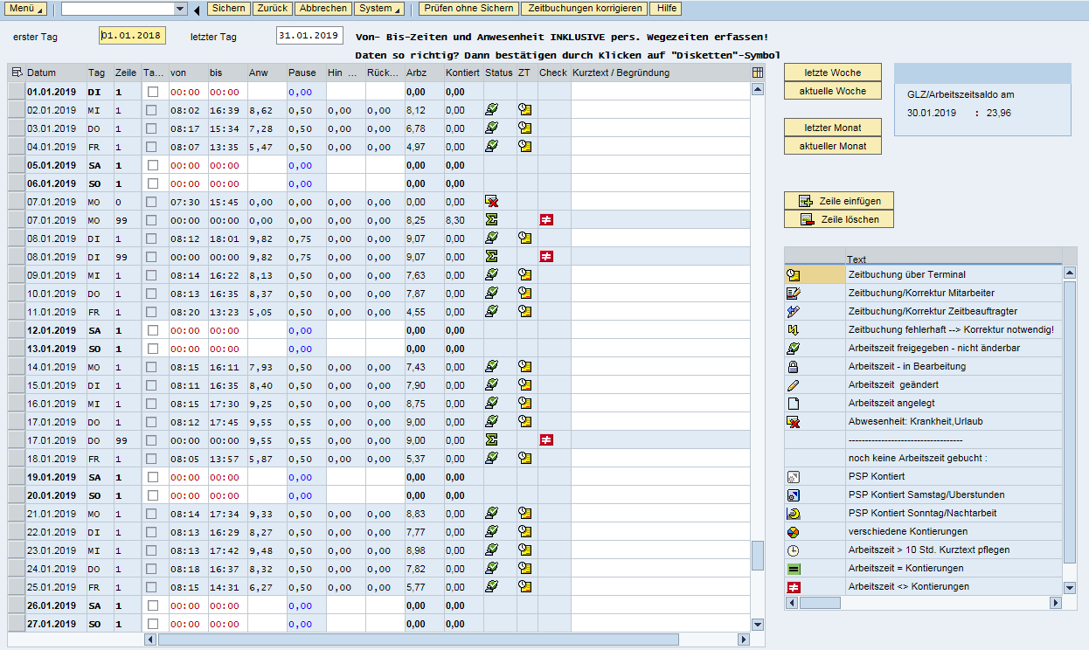
CatsXT

Slide 14
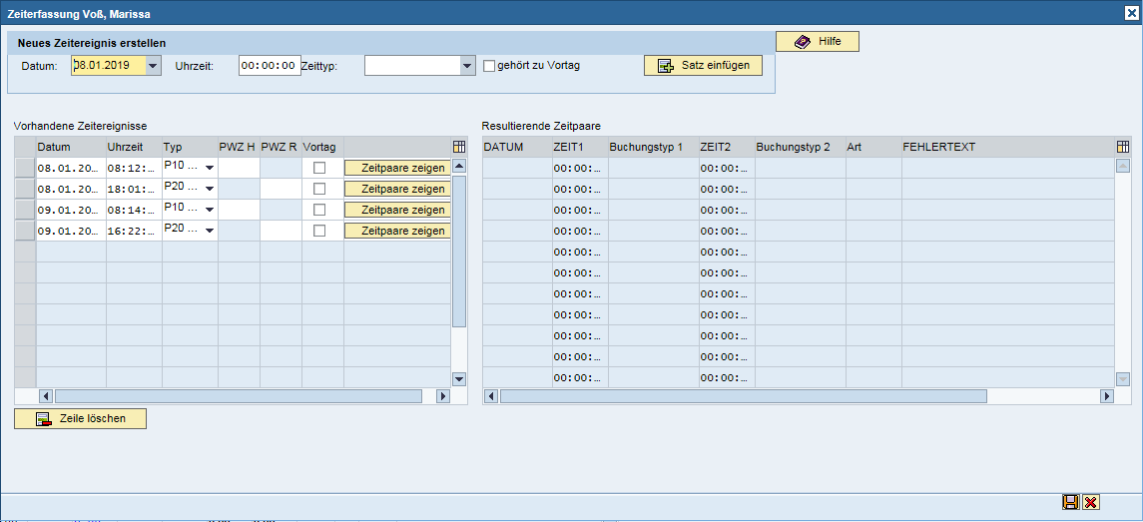
Fehlerkorrekturen in CatsXT
Fall 1: Bereits Daten vorhanden
2. Button klicken
3. Fenster öffnet sich
1. Relevanten Tag markieren

Slide 15
Fehlerkorrekturen in CatsXT
Fall 1: Bereits Daten vorhanden
Hinzufügen eines Zeitereignisses bei vergessener Buchung
Korrektur des Zeitereignisses
Korrektur einzelner Zeiten
Löschung eines Zeitereignisses bei Doppelbuchung

Slide 16
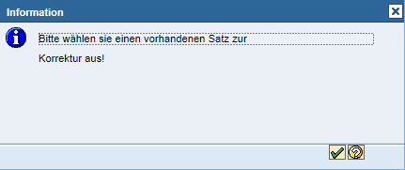
Fehlerkorrekturen in CatsXT
Fall 2: Noch keine Daten vorhanden
2. Button klicken
3. Fenster öffnet sich
1. Relevanten Tag markieren

Slide 17
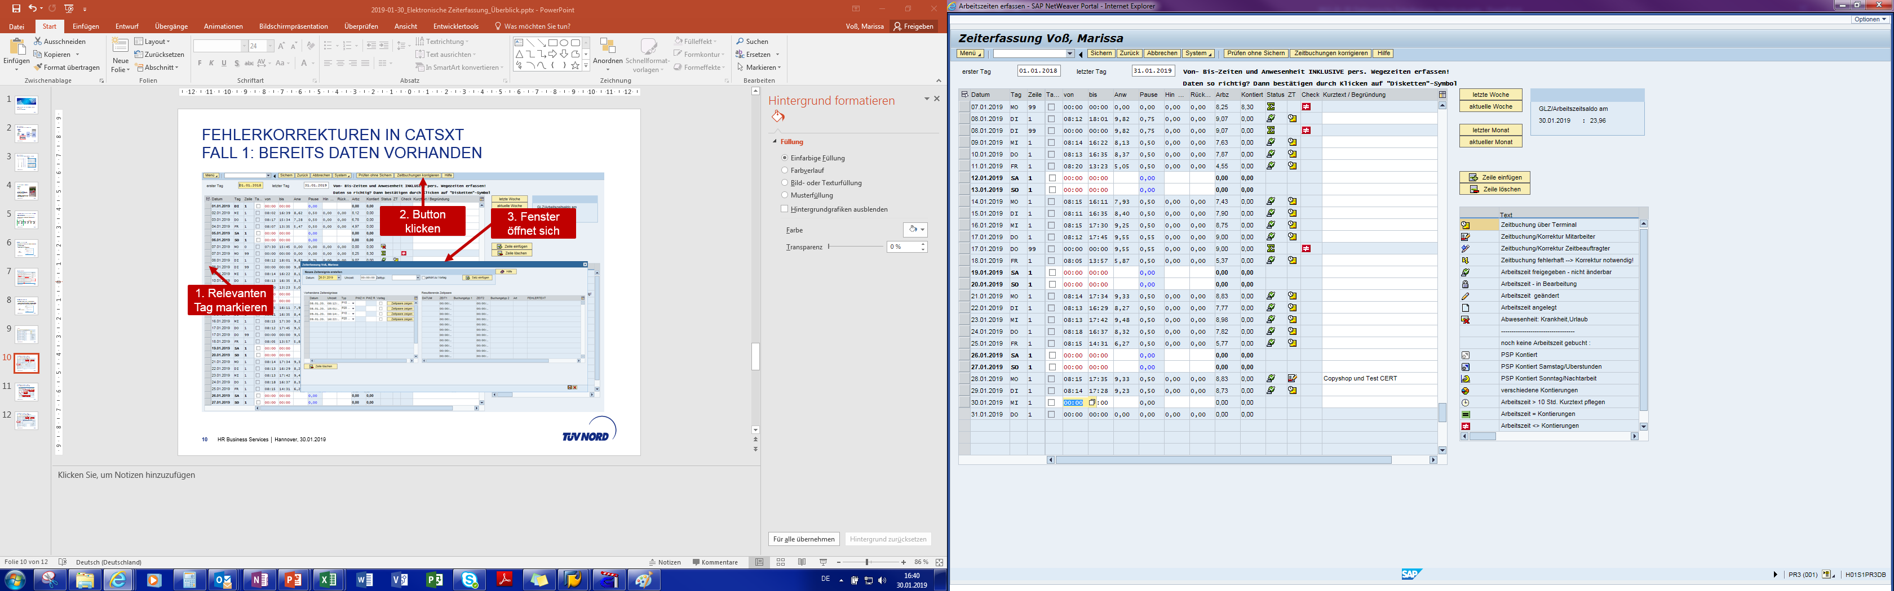
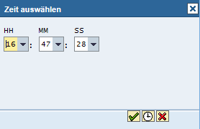
Fehlerkorrekturen in CatsXT
Fall 2: Noch keine Daten vorhanden
1. In das Feld der Kommen-Buchung klicken
2. Fenster öffnet sich; Richtige Zeit eingeben; Grünes Häkchen
Bei Gehen-Buchung wiederholen
Falls Pausen eingefügt werden sollen, nach dem Sichern wie in Fall 1
Nutzung z. B. bei ganztägigen Geschäftsreisen

Slide 18
Fehlerkorrekturen in CatsXT
Speichern nicht vergessen!

Slide 19
Pausenregelungen

Slide 20
Pausen
Vorgaben des Gesetzgebers:
Arbeitszeit > 6 Stunden: Insgesamt 30 Minuten Pause
Arbeitszeit > 9 Stunden: Insgesamt 45 Minuten Pause
Grundsätzlich stellt das System die Einhaltung der gesetzlichen Vorschriften sicher: Bucht ein Mitarbeiter weniger Pause als der Gesetzgeber vorschreibt, so wird ihm die Differenz (anteilig) zusätzlich von seiner Anwesenheit abgezogen.

Slide 21
Pausenberechnung
Anwesenheit </= 6 Stunden: Kein Pausenabzug
Ausbuchen nach 5 h 35 min: Kein Abzug
Anwesenheit zwischen 6 h 01 min und 6 h 30 min: Abzug der Zeit > 6 h
Ausbuchen nach 6 h 17 min: Abzug von 17 min (anteilige Pause)
Anwesenheit zwischen 6 h 31 min und 9 h 30 min: Abzug von 30 min
Ausbuchen nach 7 h 15 min: Abzug von 30 min
Anwesenheit zwischen 9 h 31 min und 9 h 45 min: Abzug der Zeit > 9 h
Ausbuchen nach 9 h 36 min: Abzug von 36 min (anteilige Pause)
Anwesenheit > 9 h 45 min: Abzug von 45 min
Ausbuchen nach 9 h 54 min: Abzug von 45 min

Slide 22
Abgabe Des Zeitnachweises
Die Mitarbeitenden müssen
  monatlich und zwar spätestens am 2. Werktag des Folgemonats
  das erste Blatt ihres Zeitnachweises
  unterzeichnet
  dem Vorgesetzten zur Prüfung vorlegen.
Die Auszahlung der Mehrarbeitszuschläge wird noch geregelt.

Slide 23
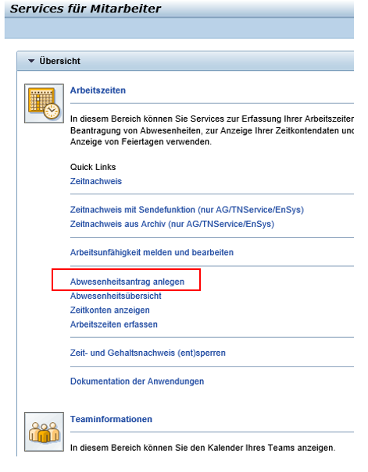
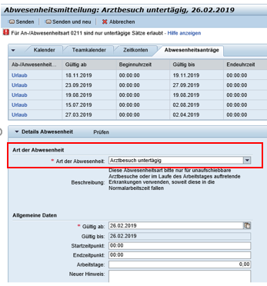
Arztbesuch
Erfassung erfolgt über EPM nach dem Arztbesuch

Slide 24
Ausfallzeit aus Akutem anlass
Bei Ausfallzeit aus akutem Anlass muss man sich am Terminal ausbuchen.
Bei CATSXT muss der Mitarbeiter hinter das entsprechende Datum in die Bemerkungszeile eintragen, dass man untertägig krank geworden ist.
Im Falle eines längeren Ausfalls (Krankenschein) wird die Zeit bei der Gehaltsabrechnung „gut geschrieben“.
Im Falle eines kurzfristen Ausfalls muss darauf geachtet werden, ob die restliche Zeit „gut geschrieben“ wurde. Sollte das nicht der Fall sein, bitte die Ansprechpartner bei der Gehaltsabrechnung kontaktieren.

Slide 25
Geschäftsreisen
Start von Zuhause:
Wegezeit Haustür zu Haustür abzüglich von jeweils 30 Minuten.
Weniger Abzug, wenn der normale Arbeitsweg kürzer ist.
Start vom Arbeitsplatz:
Kommen-Buchung
Manuelles Nachtragen, wann man im Hotel angekommen ist (Gehen-Buchung).

Slide 26
Sonstiges
Bei Problemen bitte den Vorgesetzten kontaktieren.
Das Handbuch „Elektronische Arbeitszeiterfassung mit Getronik“ wird auf
TÜV NORD CERT GmbH angepasst (z.B. keine Zeitbeauftragte bei TN CERT für die elektronische Zeiterfassung)
Eine FAQ-Liste ist in Arbeit und wird auf der Intranetseite C30 veröffentlicht.
Die BV Arbeitszeit (ab 01.01.2013) sagt aus – im Kapitel 3.3 „Arbeitszeitraum“ (Zitat): „Der jeweilige Vorgesetzte ist berechtigt, im Zeitraum von 22:00 Uhr bis 6:00 Uhr die Arbeitsleistung zu untersagen.“
Dies wurde bereits von Herrn Drommershausen für die Mitarbeiter des ehemaligen Auftragsservices sowie von Herrn Sen für die Mitarbeiter des ehemaligen Zertifizierungsservices (die dem Geltungsbereich der BV unterliegen) genau so festgelegt!
Hintergrund ist die Fürsorgepflicht des Arbeitgebers.

